Slide 1
超音波ビーコンを使用した屋内GPSによる位置推定と精度評価
秋田研究室 17A2127 山田竜輝
Notes:
初めて出てきた言葉を説明を加えるべし。

Slide 2
目次
研究背景
研究目的
カルマンフィルタに用いる状態方程式について
超音波ビーコンの高度測定方法
カルマンフィルタの実装
実験内容
実験結果（カルマンフィルタにおけるシステムノイズ、観測ノイズの分散値の与える影響）
まとめ

Slide 3
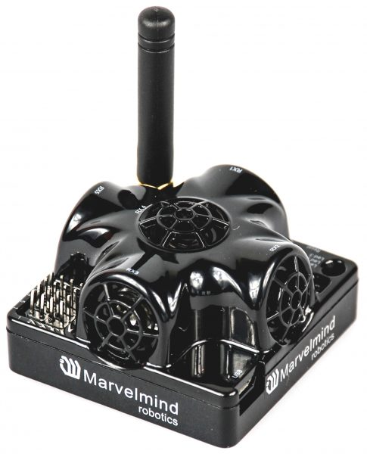
研究背景
近年、屋内でのドローンの自立飛行の利用が増えてきている。
屋内の自立飛行を実現する要素として超音波ビーコンを利用した屋内GPSがある。
しかし、超音波ビーコンは外乱に弱く、環境に応じて位置推定の精度にばらつきが大きい。
したがって屋内GPS（超音波ビーコン）の精度が劣化した場合に、
他のセンサで位置推定を補償する必要がある。
Notes:
雑音による誤差ですね。

Slide 4
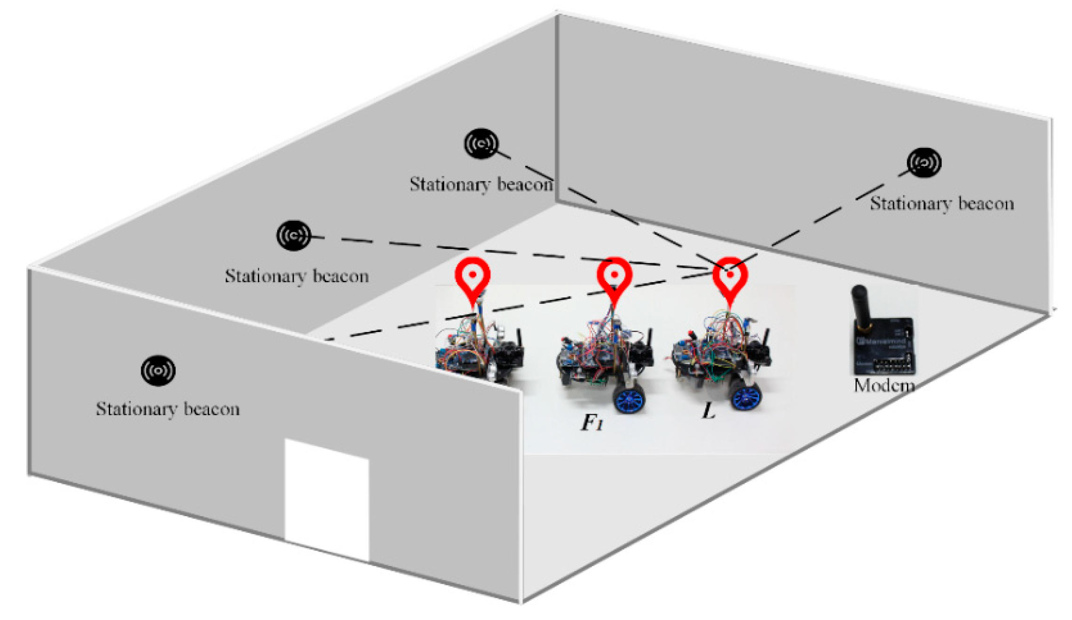
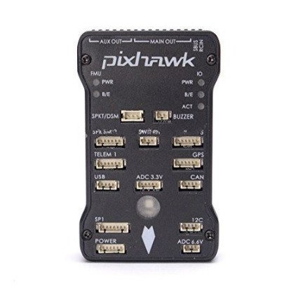
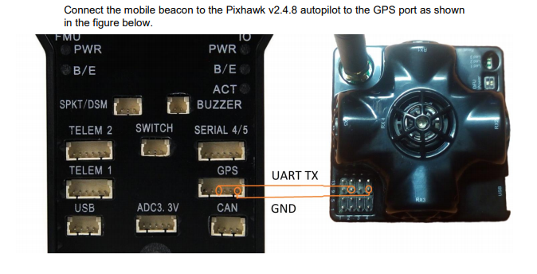
研究目的
本研究では、IMUセンサと超音波ビーコンを用いた複合センサによる位置計測システムを構築し、カルマンフィルタによって位置推定を行う方法を検討する。また、カルマンフィルタの観測ノイズの設定により、位置推定に与える影響について実験を行う。
①：フライトコントローラ ②：屋内GPS(Mobile beacon)
カルマンフィルタによる位置推定
PixhawkのIMUセンサ marvelmind社の超音波ビーコン
役割：加速度の計測 役割：高度の計測
Notes:
ドローン業界でかなり使用されているフライトコントローラです。
屋内GPSに使用されている。

Slide 5
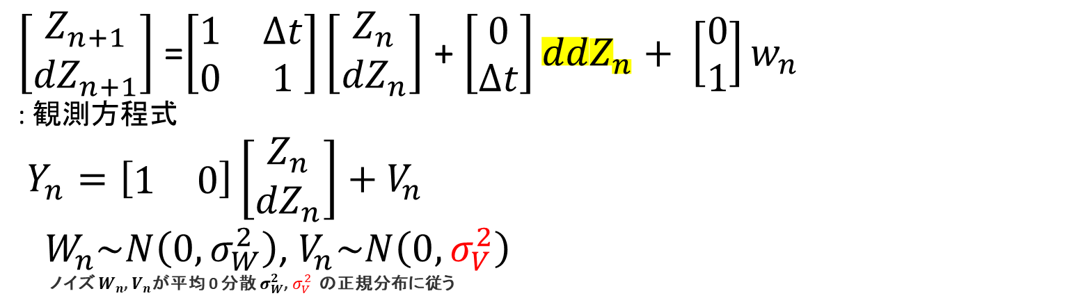
カルマンフィルタに用いる 状態方程式と観測方程式
：状態方程式
$\left[\begin{matrix}Z_{n+1} \\ {dZ}_{n+1}\end{matrix}\right]$ =$\left[\begin{matrix}1 & ∆t \\ 0 & 1\end{matrix}\right]\left[\begin{matrix}Z_{n} \\ {dZ}_{n}\end{matrix}\right]$ + $\left[\begin{matrix}0 \\ ∆t\end{matrix}\right]ddZ_{n}+ \left[\begin{matrix}0 \\ 1\end{matrix}\right]w_{n}$
: 観測方程式
$Y_{n}=\left[\begin{matrix}1 & 0\end{matrix}\right]\left[\begin{matrix}Z_{n} \\ {dZ}_{n}\end{matrix}\right]+V_{n}$
${ W}_{n}\sim N\left(0,σ_{W}^{2}\right)$, $V_{n}\sim N\left(0,σ_{V}^{2}\right)$
ノイズ $W_{n}$, $V_{n}$が平均 0 分散 $σ_{W}^{2}$, $σ_{V}^{2}$ の正規分布に従う
高度は等速度運動
速度は等加速度運動
Z, dZ, ddZ ：高度，上昇速度，加速度(PixhawkのIMUセンサ)
Y : 超音波ビーコンによる測定値,
n：ステップ数，
Δt ：サンプリング時間，0.1
w, v ：システムノイズ，観測ノイズ
σ_{ｗ}^{２} ,σ_{ｖ}^{２} ：システムノイズの分散値,観測ノイズの分散値
N : 正規分布
状態の
状態予測値
カルマンフィルタ
高度推定値
センサの観測値
（超音波ビーコン）
Notes:
Pixhawkの加速度センサの値を使用して状態を予測している。
Zが何なのか、dzが何なのか式の説明をする。 図はなくてもよい。位置は等速度運動 速度は等か速度運動
補足： wt∼N(0,Qt)wt∼N(0,Qt) は「ノイズ $W_{n}$が平均 0 分散 $σ_{W}^{2}$ の正規分布に従う」という意味です．実現値で実際にでるノイズのことを指す。
プラスになるかマイナスになるか半々の確率で発生するノイズだ

Slide 6
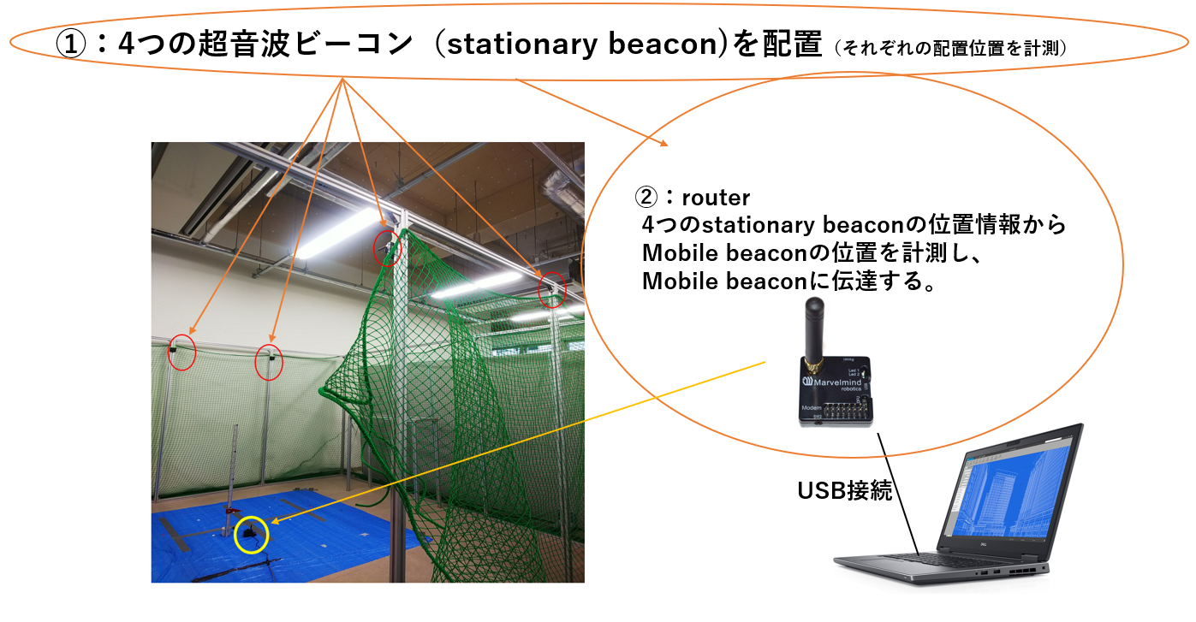
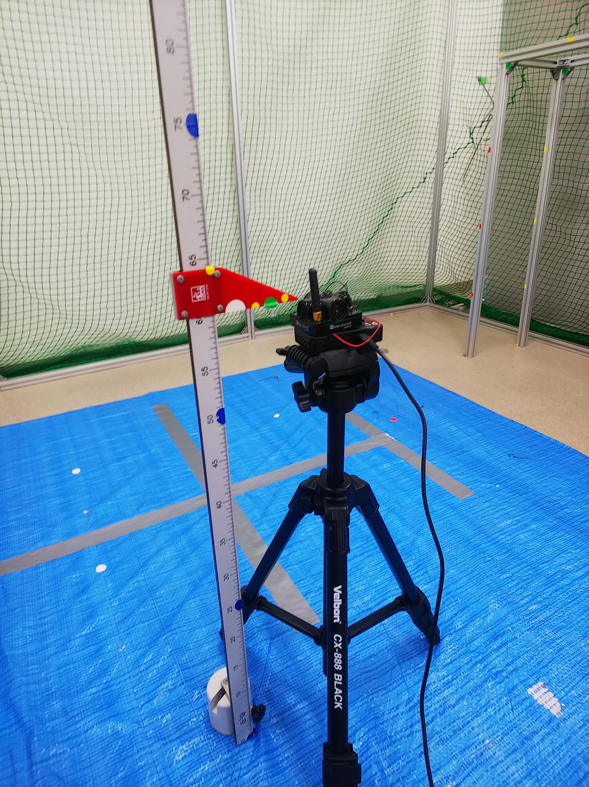
超音波ビーコン（mobile beacon） の高度測定方法
Mobile beaconと
Pixhawkの接続
https://www.seeedstudio.com/Marvelmind-Indoor-Navigation-System-Starter-Set-HW-915-868MHz-p-4296.html
Notes:
超音波ビーコンの測定方法について説明していきます。
①：、②の順番に説明していく。最終的にMobile beaconの高度測定完了となる。

Slide 7
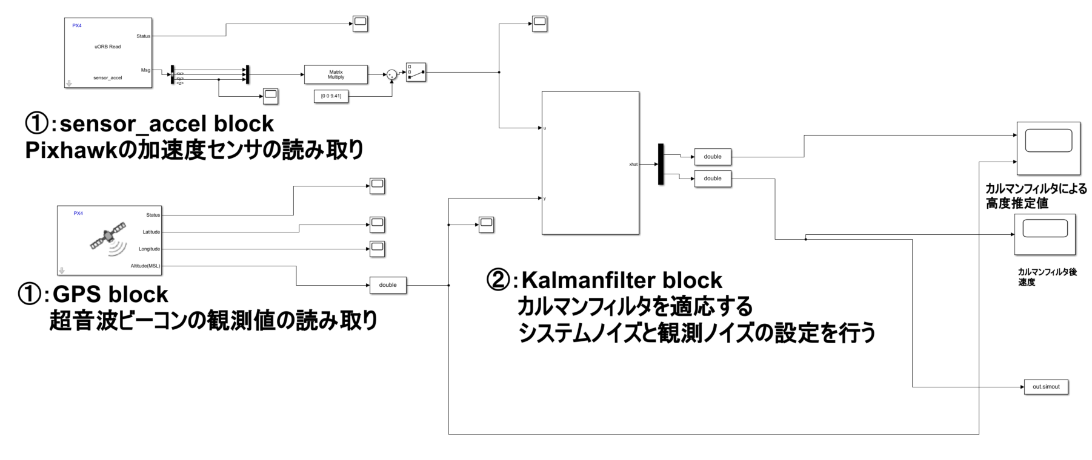
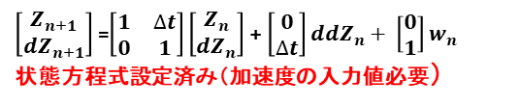
カルマンフィルタの実装 （MATLAB/Simulink model）
$\left[\begin{matrix}Z_{n+1} \\ {dZ}_{n+1}\end{matrix}\right]$ =$\left[\begin{matrix}1 & ∆t \\ 0 & 1\end{matrix}\right]\left[\begin{matrix}Z_{n} \\ {dZ}_{n}\end{matrix}\right]$ + $\left[\begin{matrix}0 \\ ∆t\end{matrix}\right]ddZ_{n}+ \left[\begin{matrix}0 \\ 1\end{matrix}\right]w_{n}$
状態方程式設定済み（加速度の入力値必要）
③：
Notes:
次に実際にカルマンフィルタを実装していくのですが、matlab/Simulink modelのカルマンフィルタ ブロックを用いてカルマンフィルタの実装を行っていきます。
カルマンフィルタ後の高度をグラフで表示するまでの流れについて説明します。状態予測値の式に必要な加速度の値を取得するためのブロックと超音波ビーコンの観測値を取得するためのブロックを用意する。

Slide 8
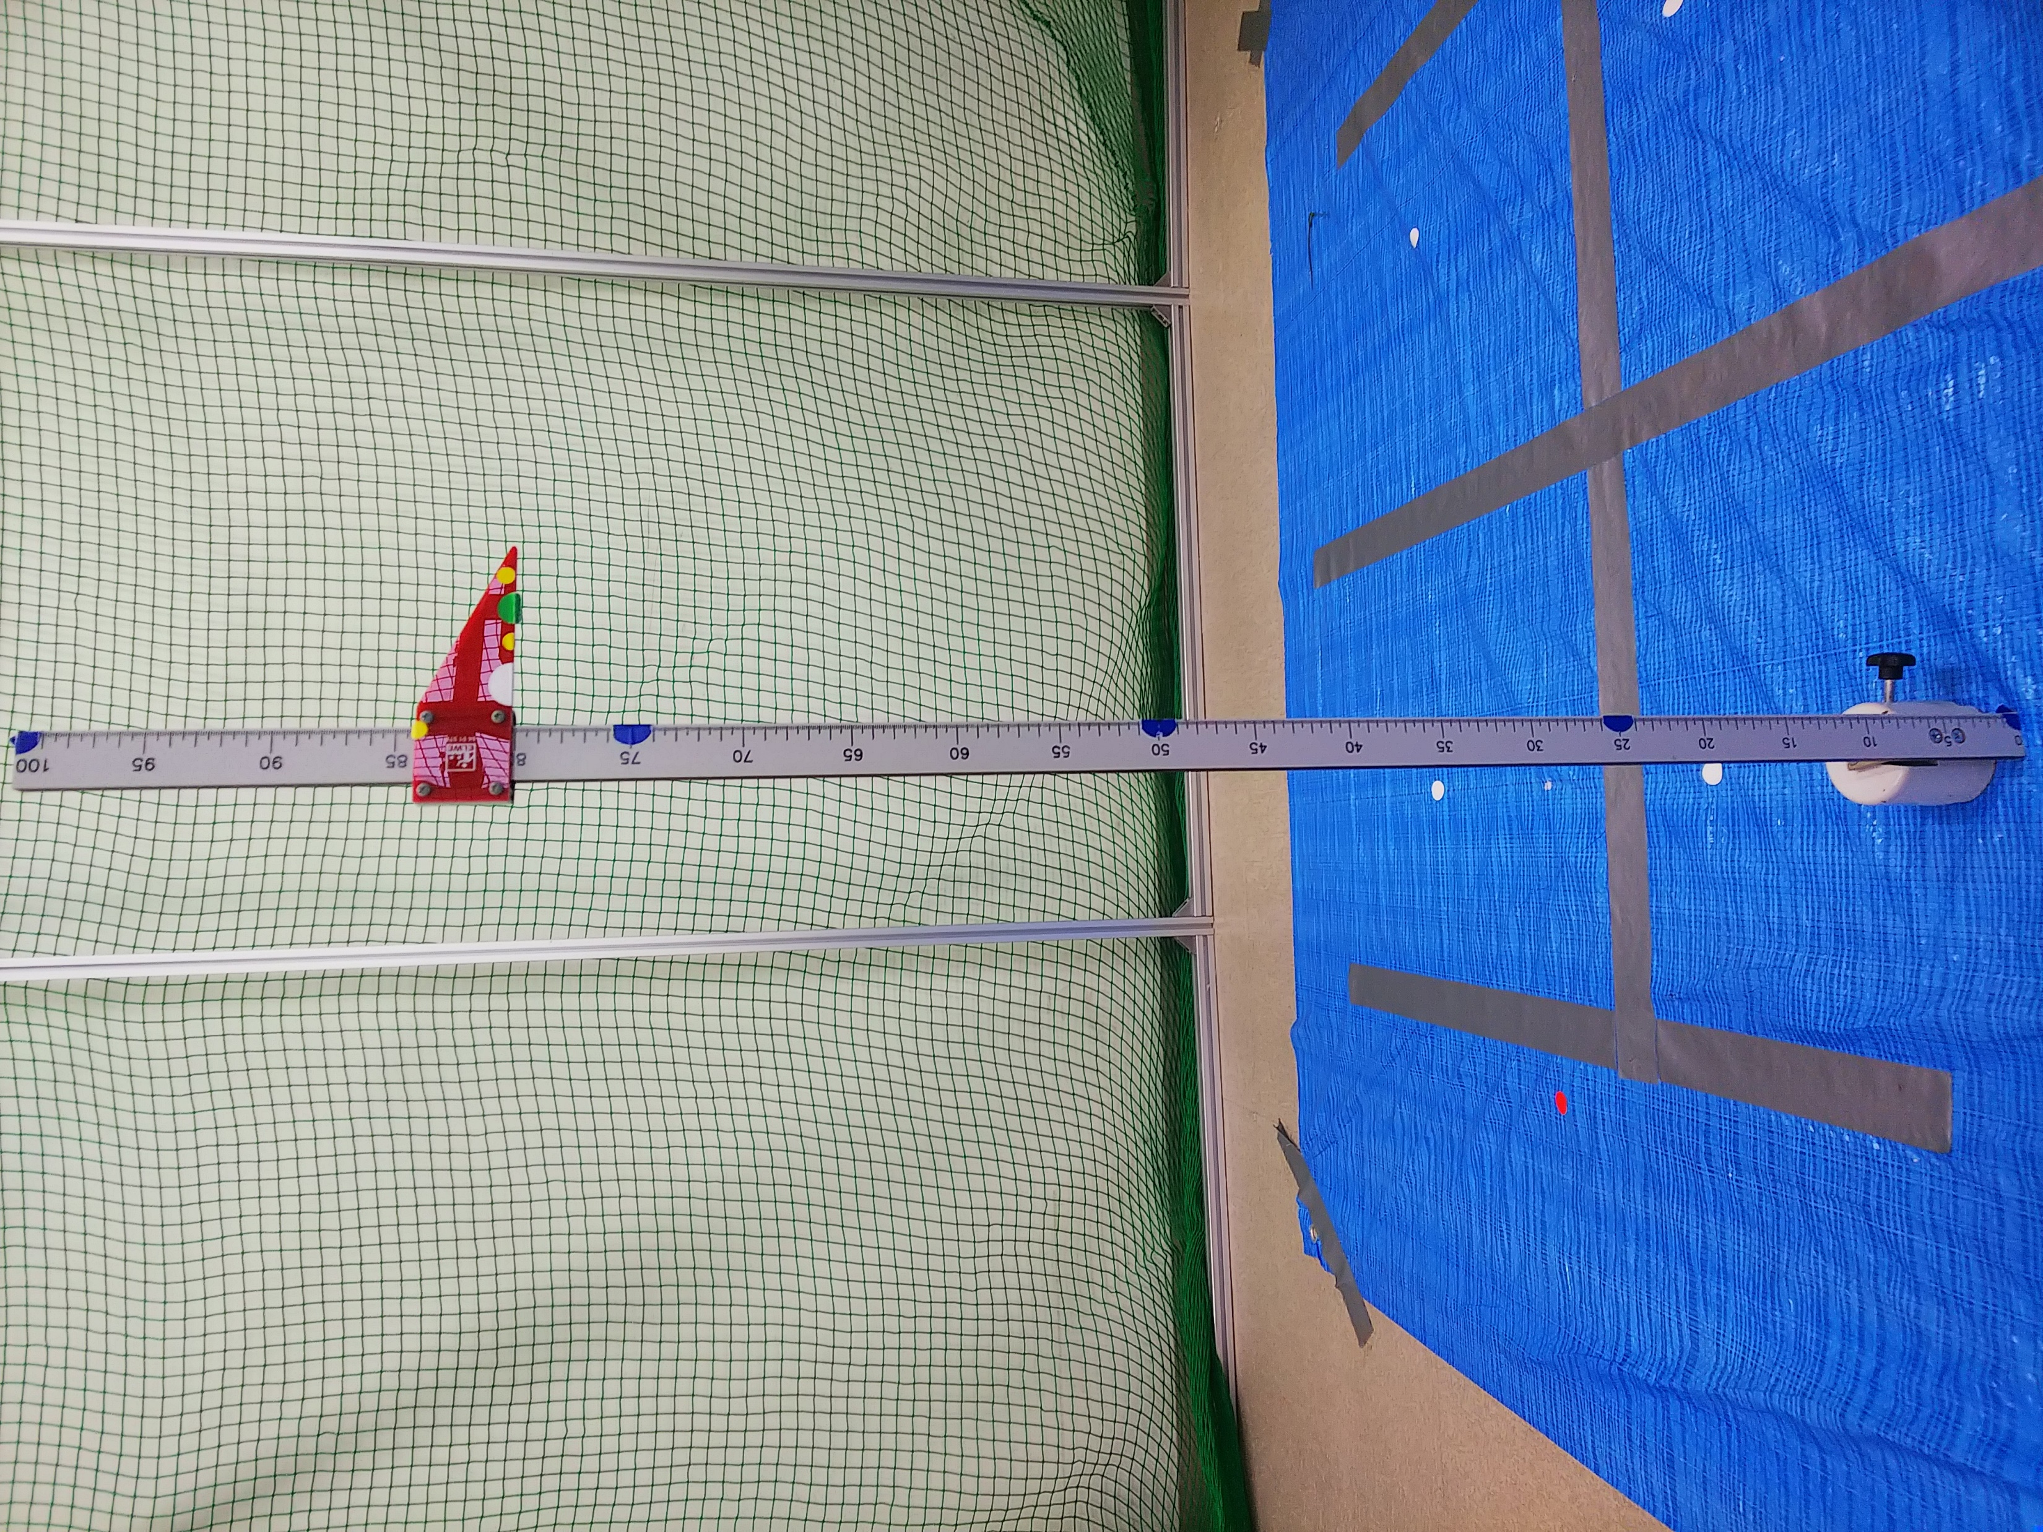
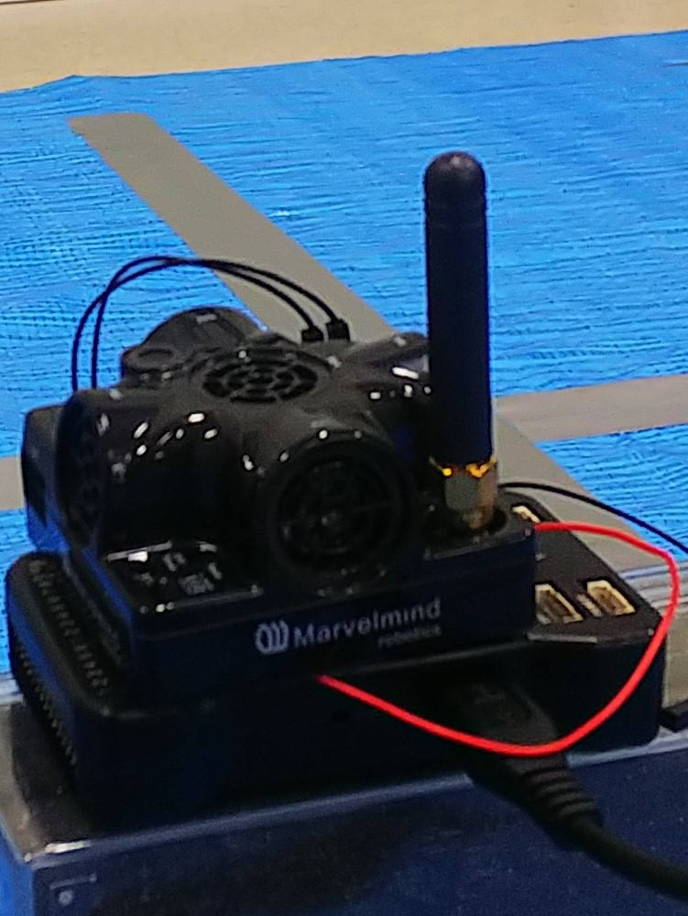
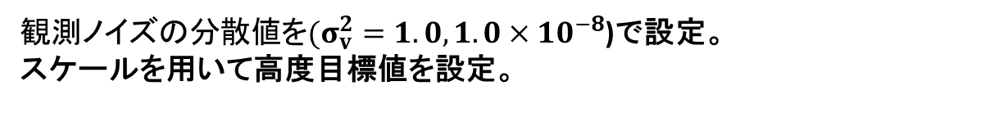
実験内容
Pixhawk本体と超音波ビーコンを手動で上下運動させて高度計測実験を行い、
カルマンフィルタにおける観測ノイズの設定が高度推定にどう影響するのかを検証する。
（高度目標値： 600mm）
${観測ノイズの分散値を(σ}_{v}^{2}=1.0,1.0×{10}^{−8}$)で設定。
スケールを用いて高度目標値を設定。
Notes:
高度推定精度 実験内容をわかりやすくするために、動画を使うと良いかも。

Slide 9
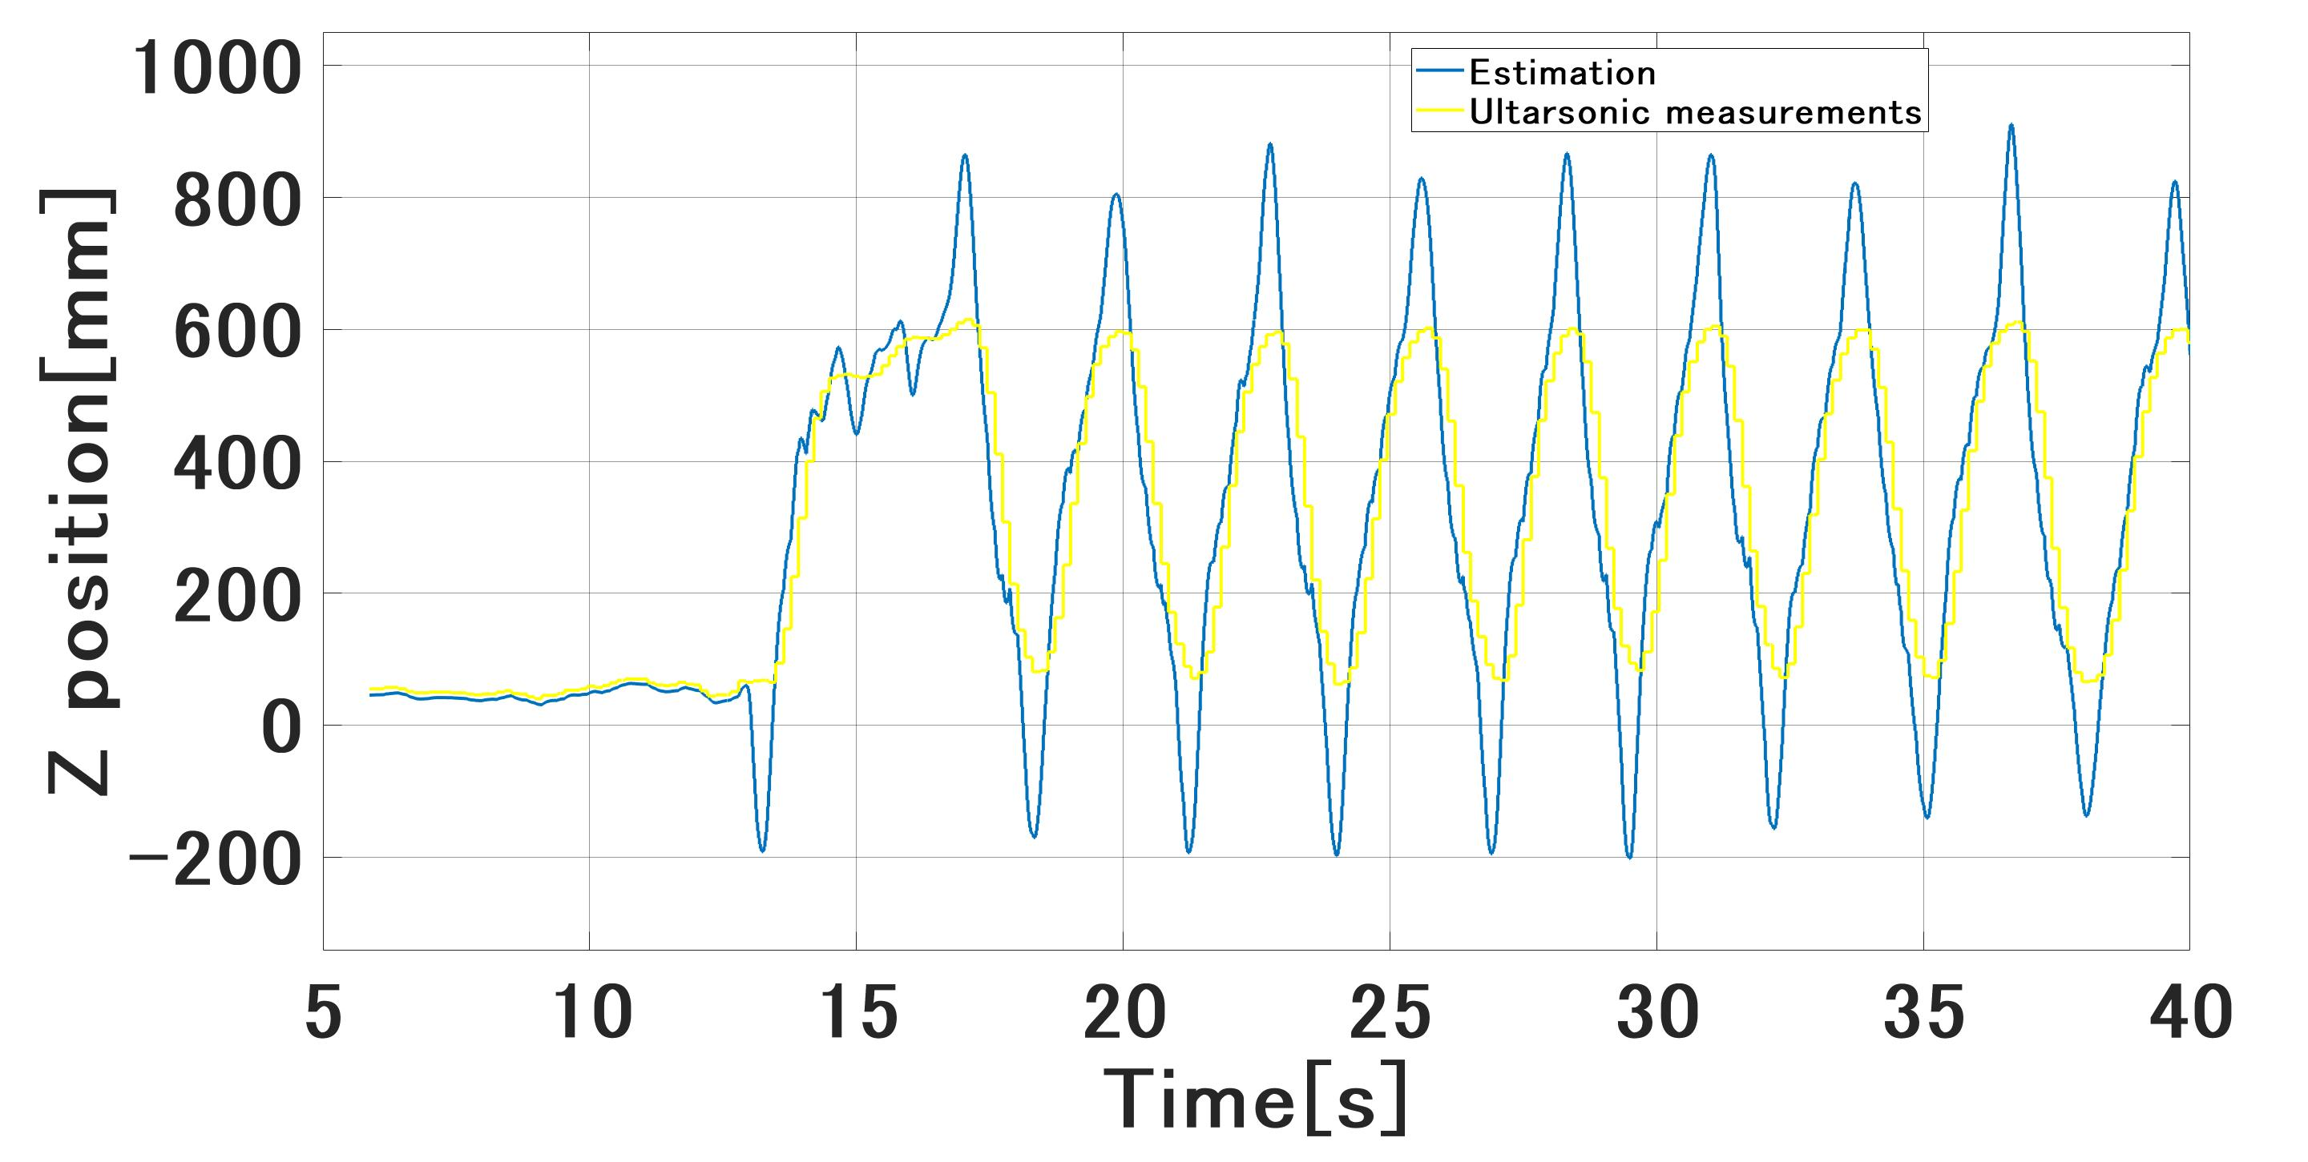
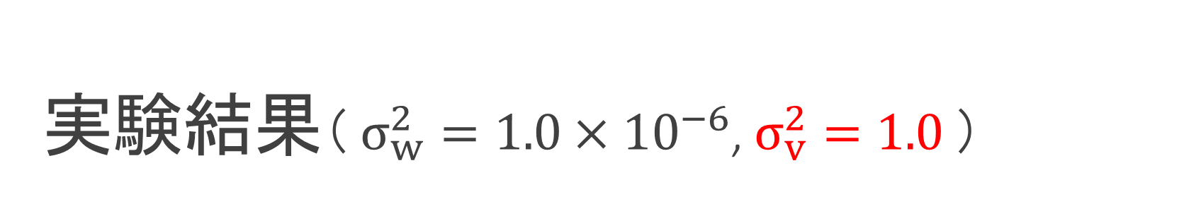
実験結果（ $σ_{w}^{2}=1.0×{10}^{−6}$, $σ_{v}^{2}=1.0$）
システムノイズの分散値 観測ノイズの分散値
実験条件：40秒間上下運動
地面から600mmの所まで超音波ビーコン（mobile beacon）とPixhawkを手動で上下運動している。
Notes:
超音波ビーコンの精度に関しましては、目標値600mmに到達しているため、1cm未満の誤差出ている。おおむねいい。
誤差の原因として、stationary beaconの高度設定の誤差が含まれている。

Slide 10
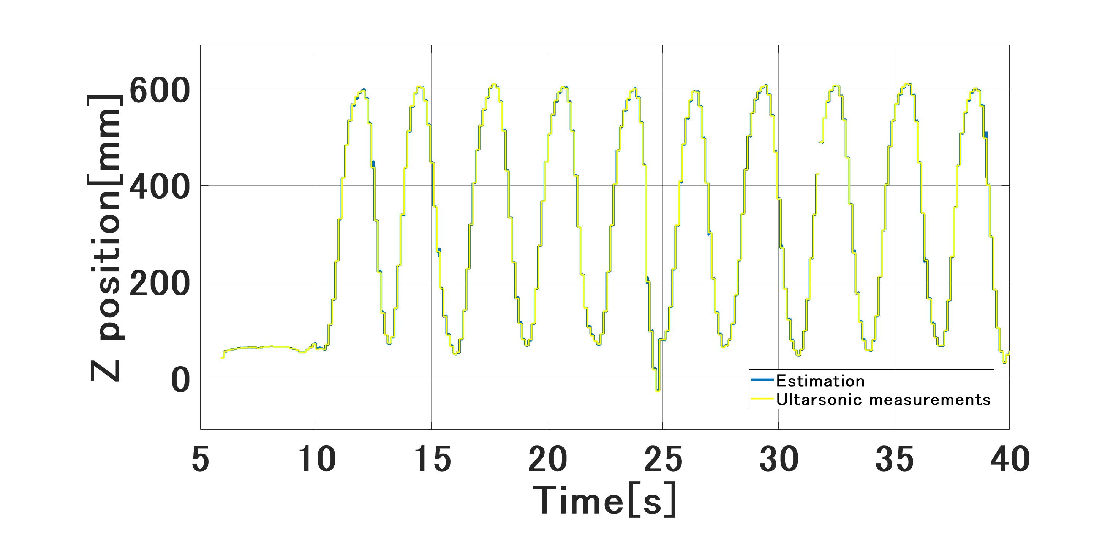
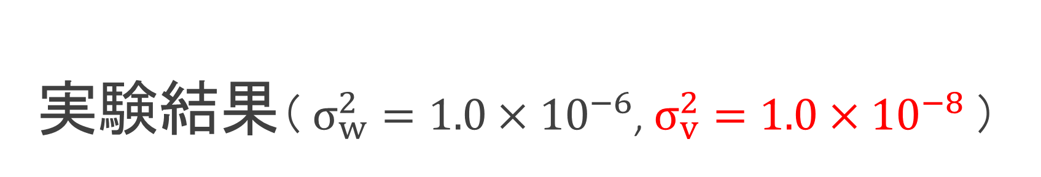
実験結果（ $σ_{w}^{2}=1.0×{10}^{−6}$, $σ_{v}^{2}=1.0×{10}^{−8}$）
システムノイズの分散値 観測ノイズの分散値
実験条件：40秒間上下運動
地面から600mmの所まで超音波ビーコン（mobile beacon）とPixhawkを手動で上下運動している。
Notes:
所々測定値が切れてしまっている部分がある。

Slide 11
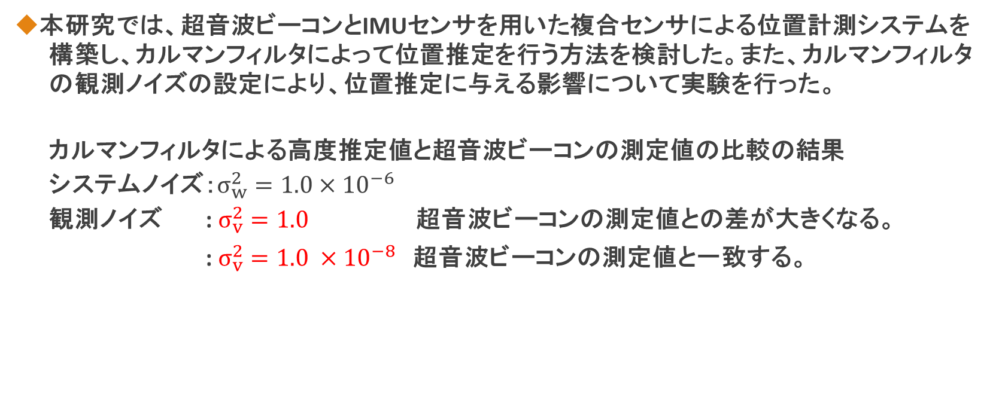
卒業研究のまとめ
本研究では、超音波ビーコンとIMUセンサを用いた複合センサによる位置計測システムを
構築し、カルマンフィルタによって位置推定を行う方法を検討した。また、カルマンフィルタ
の観測ノイズの設定により、位置推定に与える影響について実験を行った。
カルマンフィルタによる高度推定値と超音波ビーコンの測定値の比較の結果
システムノイズ：$σ_{w}^{2}=1.0×{10}^{−6}$
観測ノイズ : $σ_{v}^{2}=1.0$ 超音波ビーコンの測定値との差が大きくなる。
: $σ_{v}^{2}=1.0 ×{10}^{−8}$超音波ビーコンの測定値と一致する。
Notes:
IMUセンサの文字がおかしい。

Slide 12
ご清聴ありがとうございました。

Slide 13
質問された内容について
・超音波の分解能(超音波の周波数等)
ー 868MHzから915MHzの周波数
・超音波ビーコンの位置計測にて、どうしてmmまで計測できるのか？
ー 結論、超音波の精度は波長が関係している。超音波は波長が短い,mm単位なため計測がmmまで測定可。
・beaconの意味、名前の由来について
ー 位置情報を無線でやり取りすること。名前の由来は不明。Beaconは目印やのろしを表す。
http://www.kochi-tech.ac.jp/library/ron/2001/mech/1010152.pdf 参照

Slide 14
質問された内容について
・超音波ビーコンの精度は？
ー 目標値に達しているため精度的には良いが、通信伝達の精度が少し良くないかも
理由、途中で位置の測定値が切れることがあるため。
・超音波の指向性（どの方向にどれだけ超音波がでているか？音波の広がり方）はどうなっているのか？
ー センサの方位分解能は、周波数が高いため非常に良い。超音波は周波数 が高いほどまっすぐ進みやすい、つまり指向性 が高くなります。 一方、周波数が低いと指向性 は低下しますが強度が減衰しにくく、より遠く まで伝播することができます。
https://www.fa.omron.co.jp/guide/technicalguide/50/328/index.html 参照

Slide 15
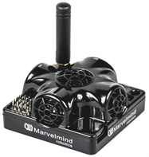
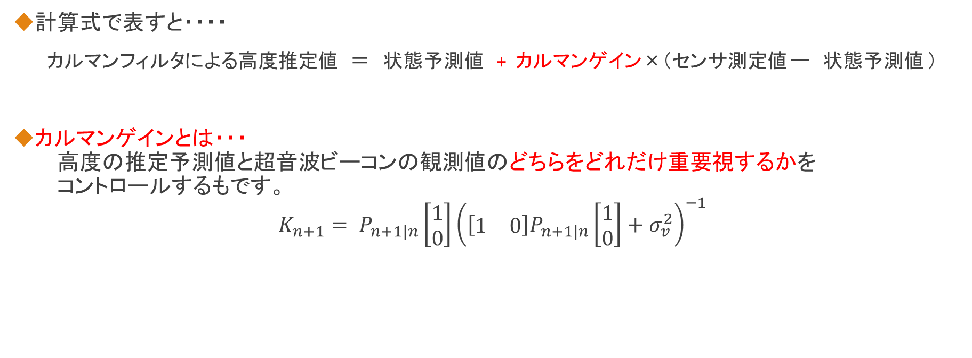
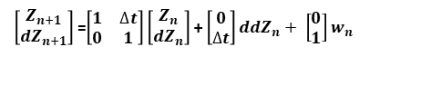
カルマンフィルタによる高度推定値の計算
計算式で表すと・・・・
カルマンフィルタによる高度推定値 ＝ 状態予測値 + カルマンゲイン×（センサ測定値 ー 状態予測値 ）
カルマンゲインとは・・・
高度の推定予測値と超音波ビーコンの観測値のどちらをどれだけ重要視するかを
コントロールするもです。
$$K_{n+1}= P_{n+1|n}\left[\begin{matrix}1 \\ 0\end{matrix}\right]{\left(\left[\begin{matrix}1 & 0\end{matrix}\right]P_{n+1|n}\left[\begin{matrix}1 \\ 0\end{matrix}\right]+σ_{v}^{2}\right)}^{−1}$$
$\left[\begin{matrix}Z_{n+1} \\ {dZ}_{n+1}\end{matrix}\right]$ =$\left[\begin{matrix}1 & ∆t \\ 0 & 1\end{matrix}\right]\left[\begin{matrix}Z_{n} \\ {dZ}_{n}\end{matrix}\right]$ + $\left[\begin{matrix}0 \\ ∆t\end{matrix}\right]ddZ_{n}+ \left[\begin{matrix}0 \\ 1\end{matrix}\right]w_{n}$
１
高度予測値の共分散行列 観測ノイズの分散値を小さくすると
Notes:
観測ノイズの分散値については、後ほど説明していきます
観測ノイズの分散値についての説明。7ページのところでシステムノイズ、観測ノイズの分散値、米崎さんのやつを参照。
しきは必要がない。

Slide 16
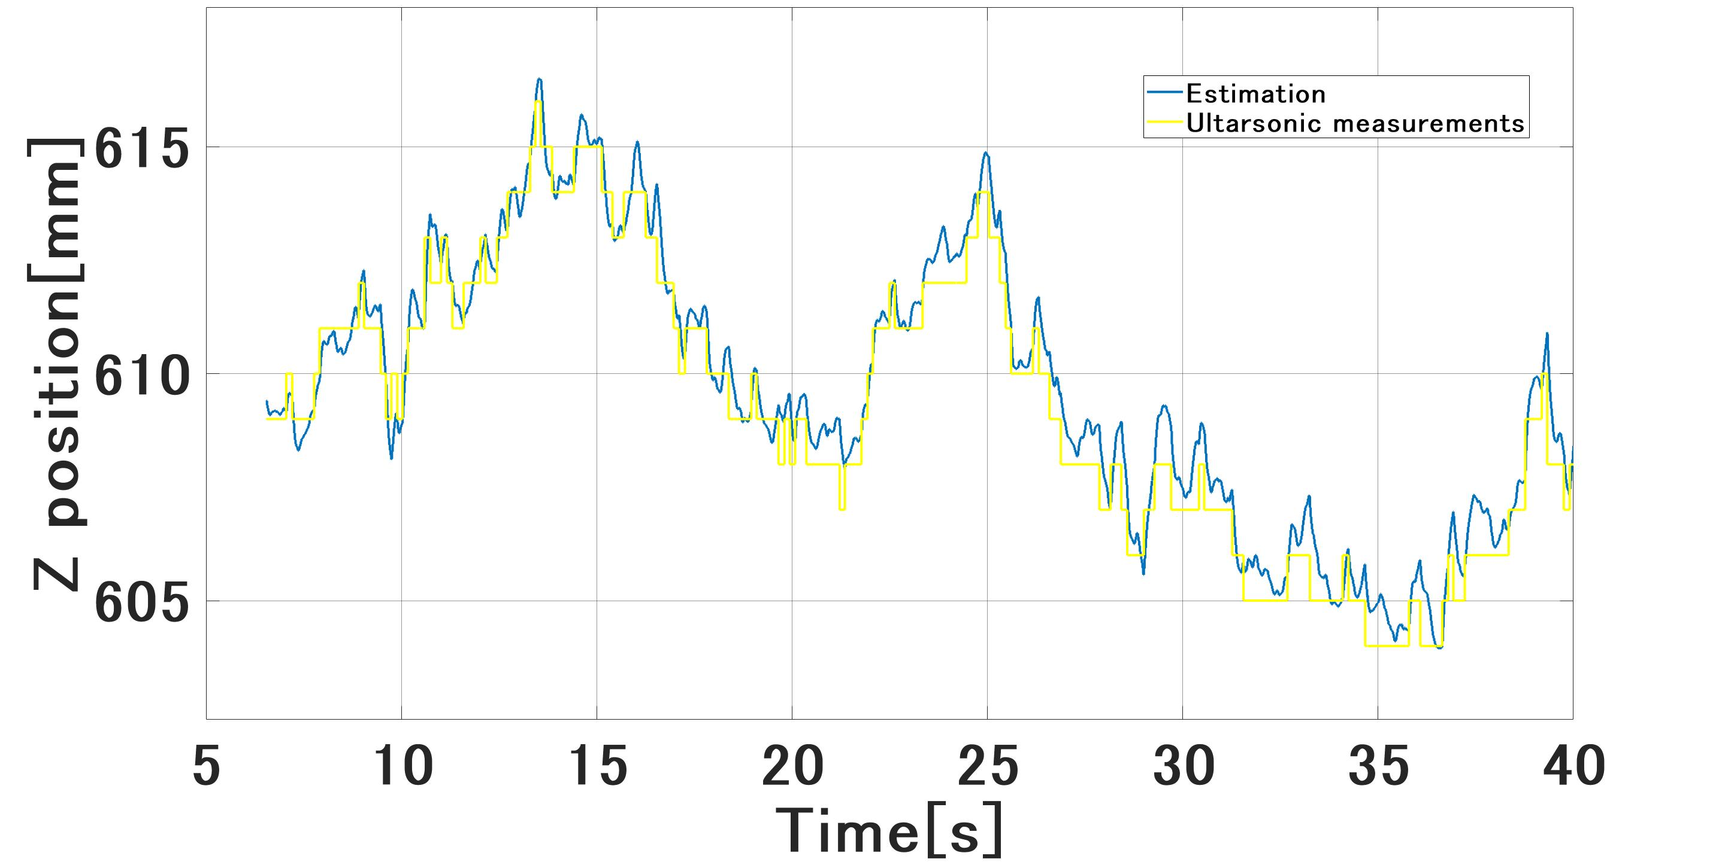

実験結果（ $σ_{w}^{2}=1.0×{10}^{−6}$, $σ_{v}^{2}=1.0$）
システムノイズの分散値 観測ノイズの分散値
実験条件：40秒間静止状態（静音下）
60cmの所で超音波ビーコン（mobile beacon）とPixhawkを静止状態にしている。

Slide 17
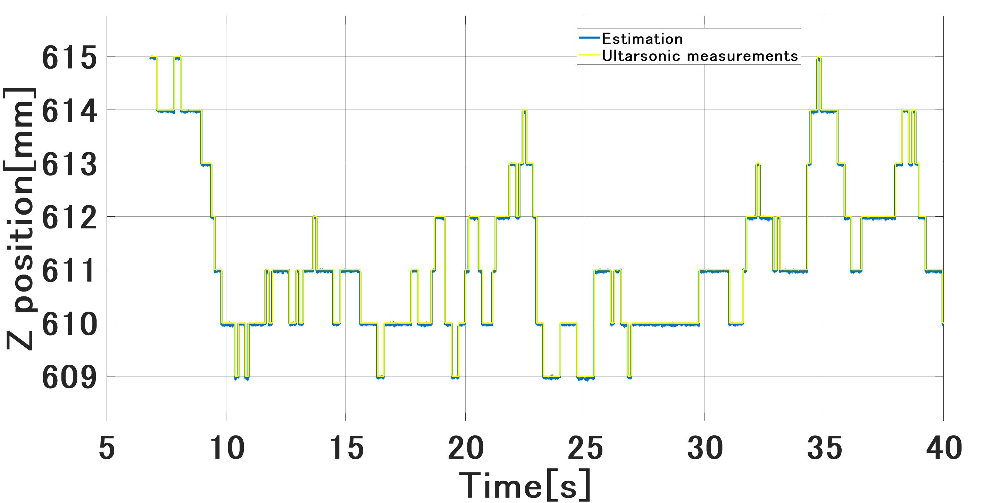
実験結果（ $σ_{w}^{2}=1.0×{10}^{−6}$, $σ_{v}^{2}=1.0×{10}^{−8}$）
システムノイズの分散値 観測ノイズの分散値
実験条件：40秒間静止状態（静音下）
60cmの所で超音波ビーコン（mobile beacon）とPixhawkを静止状態にしている。

Slide 18
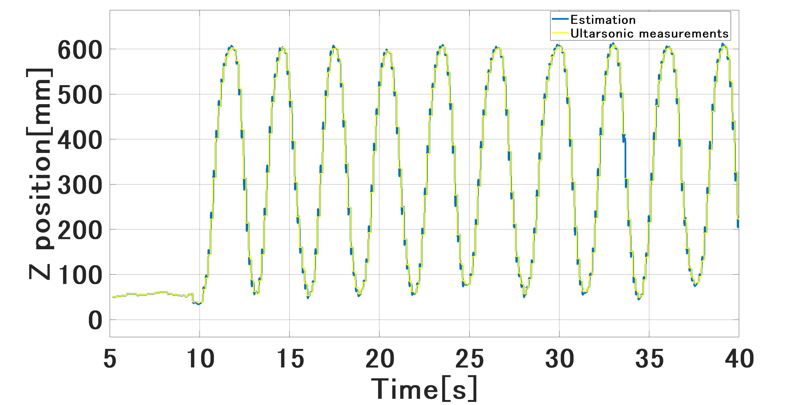
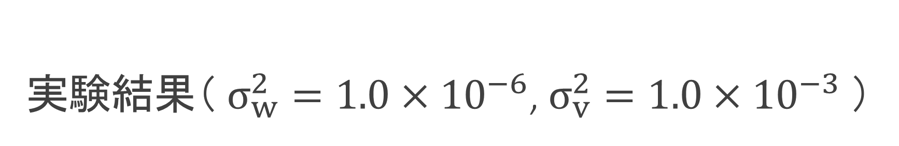
実験結果（ $σ_{w}^{2}=1.0×{10}^{−6}$, $σ_{v}^{2}=1.0×{10}^{−3}$）
システムノイズの分散値 観測ノイズの分散値
Notes:
超音波ビーコンの精度が劣化した場合の補填役として、カルマンフィルタのノイズの設定によってセンサの補填となる可能性がある。

Slide 19
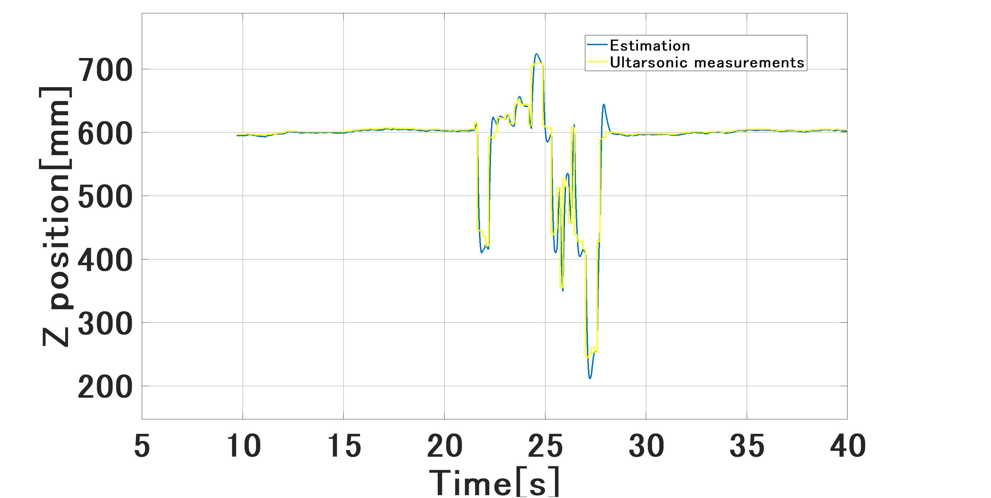
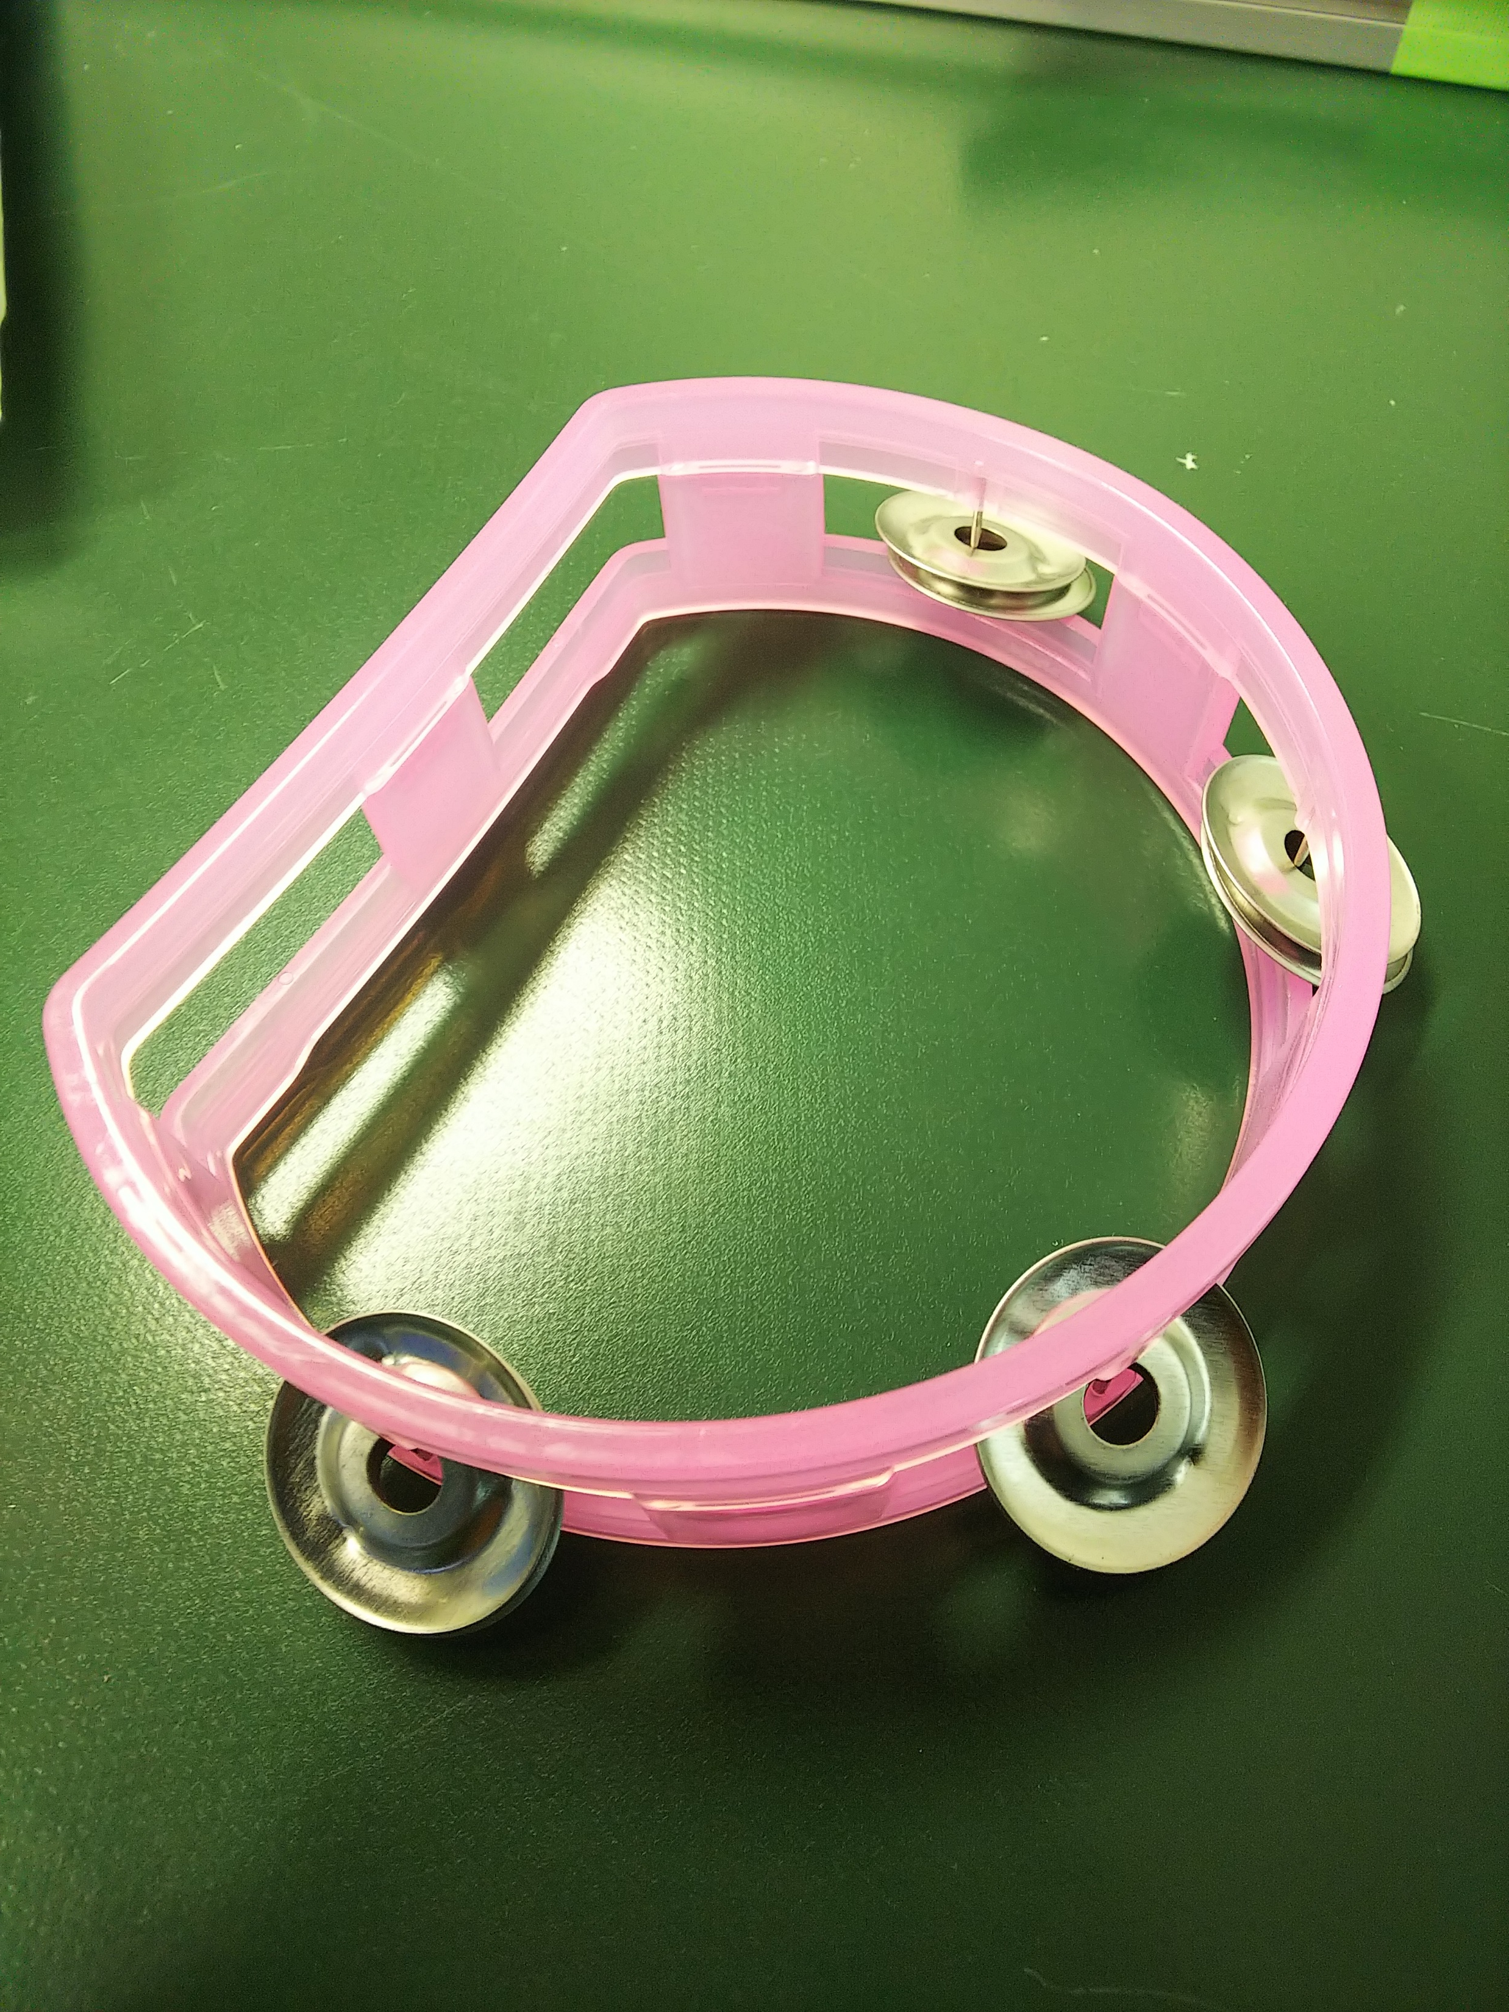
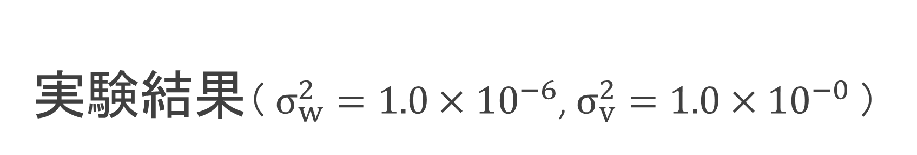
実験結果（ $σ_{w}^{2}=1.0×{10}^{−6}$, $σ_{v}^{2}=1.0×{10}^{−0}$）
システムノイズの分散値 観測ノイズの分散値
実験条件：40秒間静止状態（雑音下）
20[s]から30[s]でタンバリンを使用して雑音を発生させている。

Slide 20
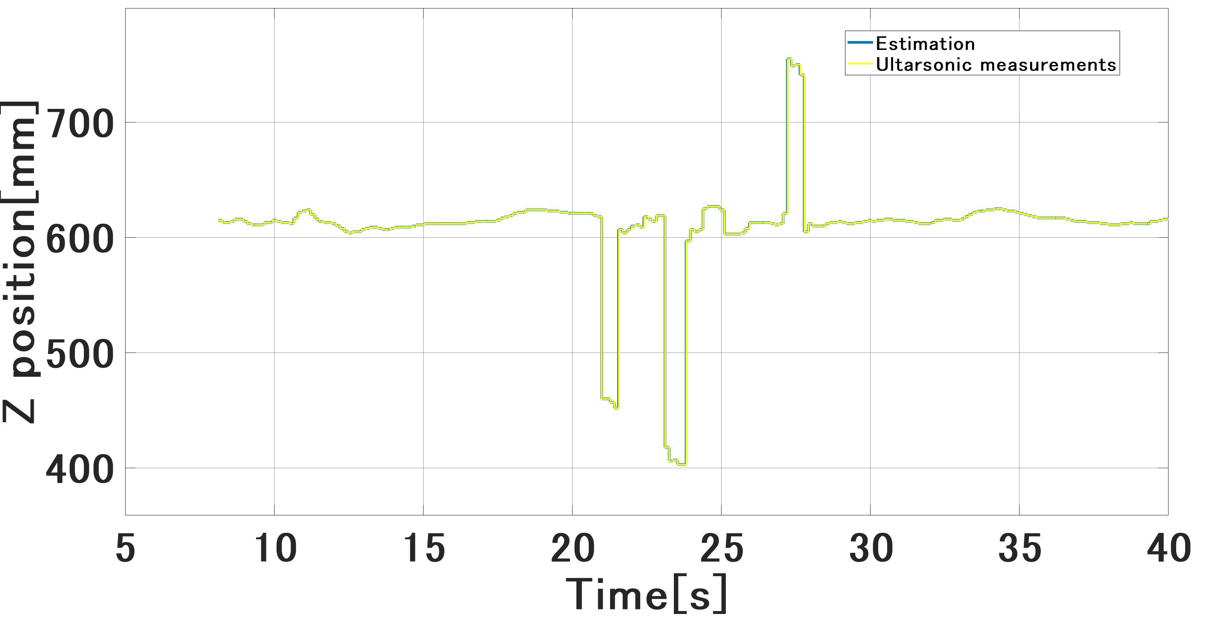
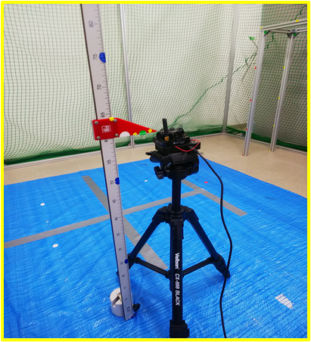

実験結果（ $σ_{w}^{2}=1.0×{10}^{−6}$, $σ_{v}^{2}=1.0×{10}^{−8}$）
システムノイズの分散値 観測ノイズの分散値
実験条件：40秒間静止状態（雑音下）
60cmの所で超音波ビーコン（mobile beacon）とPixhawkを静止状態にしている。

Slide 21
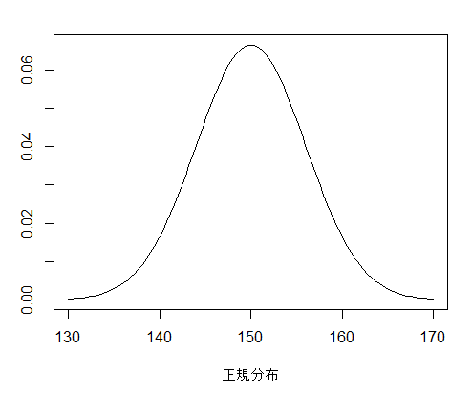
分散とは
データの散らばり具合を表す。分散が大きいとデータの散らばりが大きいといいうこと。
正規分布とは・・・
「平均値の近くに多く数があり、平均値から離れれば離れるほど数が少なくなるようなデータを表す確率分布」

Slide 22
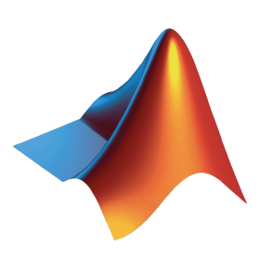
MATLAB/Simulinkを用いたIMUセンサの値を取得実験 (Set up編)
Matlab公式サイトにある
Pixhawk support Package
をインストール
MatlabのPixhawkのSupport Packageの設定で
ハードウェアセットアップを行うことで、
PixhawkのセンサデータをMatlabに取り込むことができる。
Notes:
今回の中間発表では、超音波ビーコンの補償役である、IMUセンサ（加速度センサ）の値をMatlab/Simulinkというソフトを用いてグラフとして表示する実験を行いました。センサデータをmatlabに取り込むにあたって、初めにPixhawkとmatlabをつなげるためのセットアップを行う必要があるので、まずセットアップ作業について説明します。

Slide 23
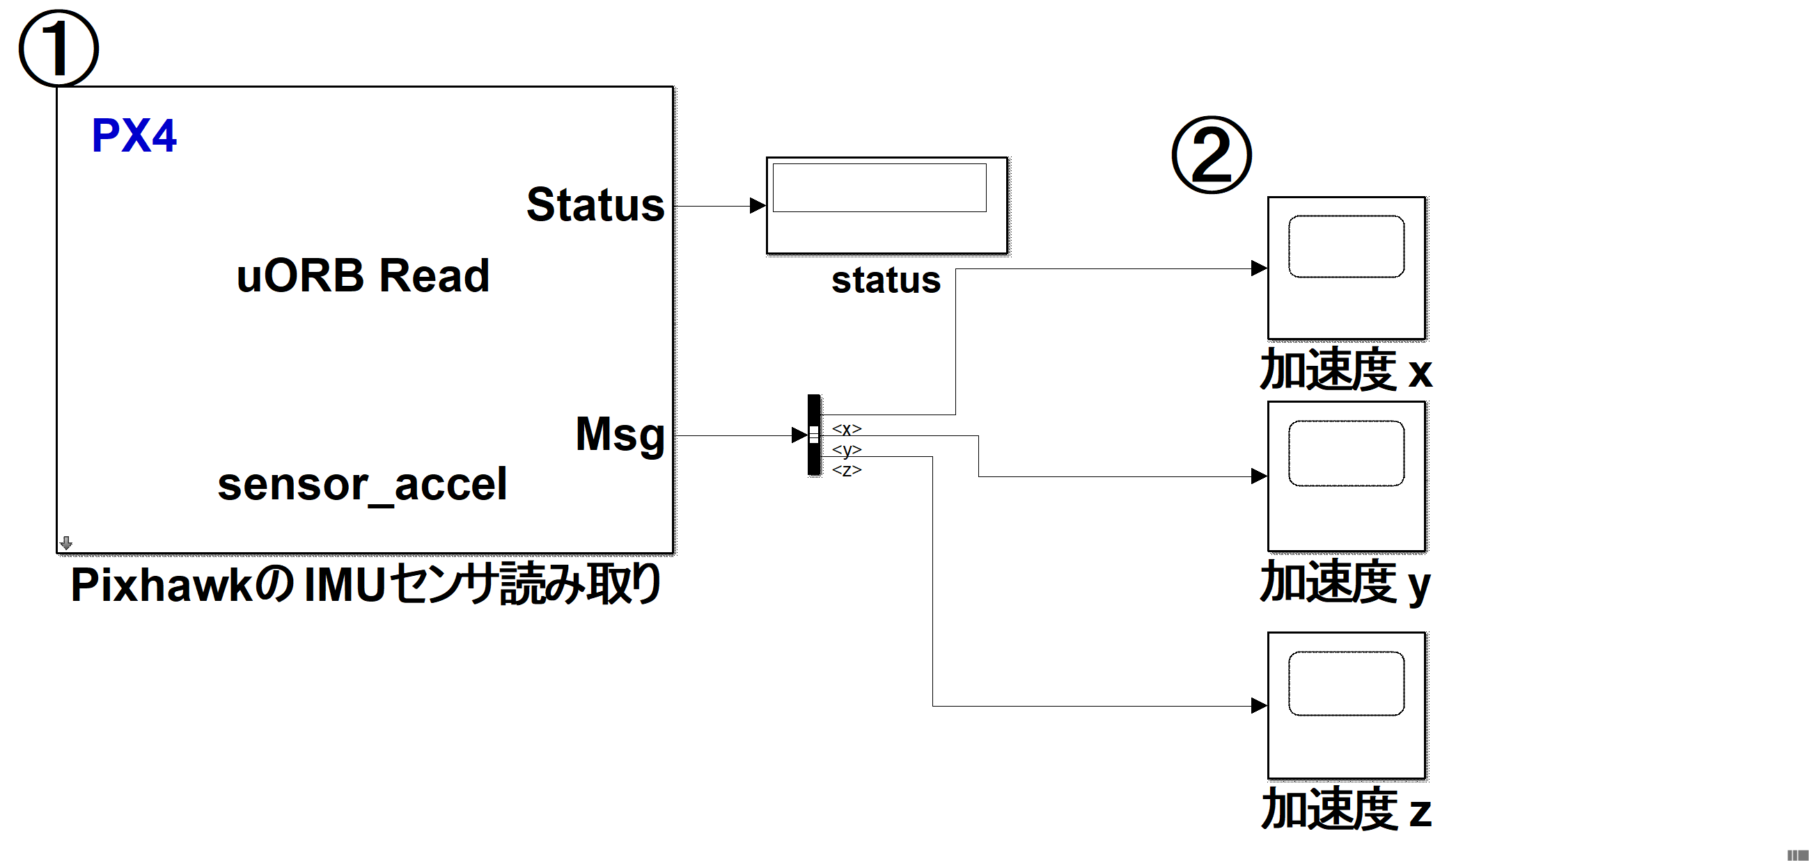
IMUセンサの値を取得実験 (Simulink model編)
グラフで表示
Notes:
次にですね、実際にIMUセンサの値をグラフで表示するまでの流れをSimulink modelを使って説明していきます。
①、uORB Readブロックを使用してIMUセンサを読み込み、②Scopeというブロックを用いて加速度のグラフを表示する。

Slide 24
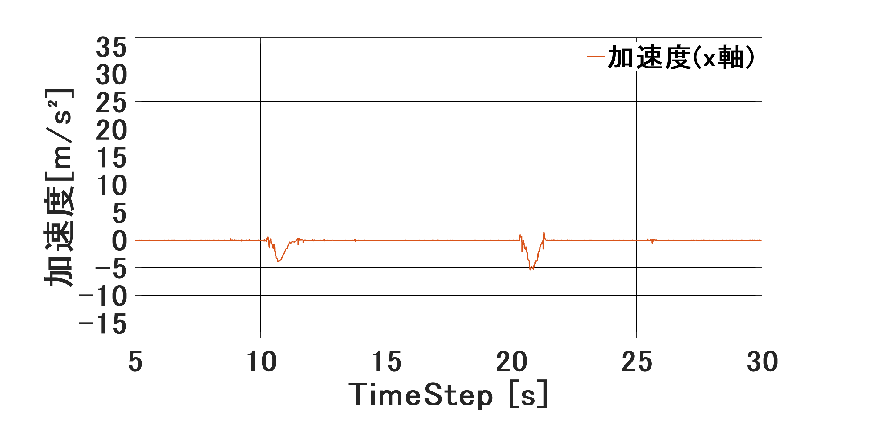
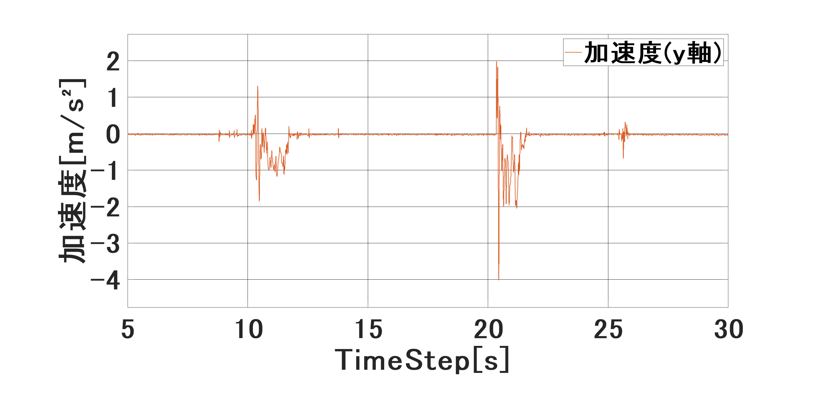
IMUセンサの値を取得実験 (Scope グラフ結果)
z
y
実験条件
10秒間隔で数秒間Pixhawk本体を上下に動かし、静止させる運動を繰り返す。
加速度がScopeのグラフに反映されるかを検証する。
x
Notes:
実際に得たIMUセンサの値が以下のグラフになっています。それぞれx,y,zで別れています。10秒の時と20秒の時で加速度がScopeで表示できているかどうかの確認を行う。

Slide 25
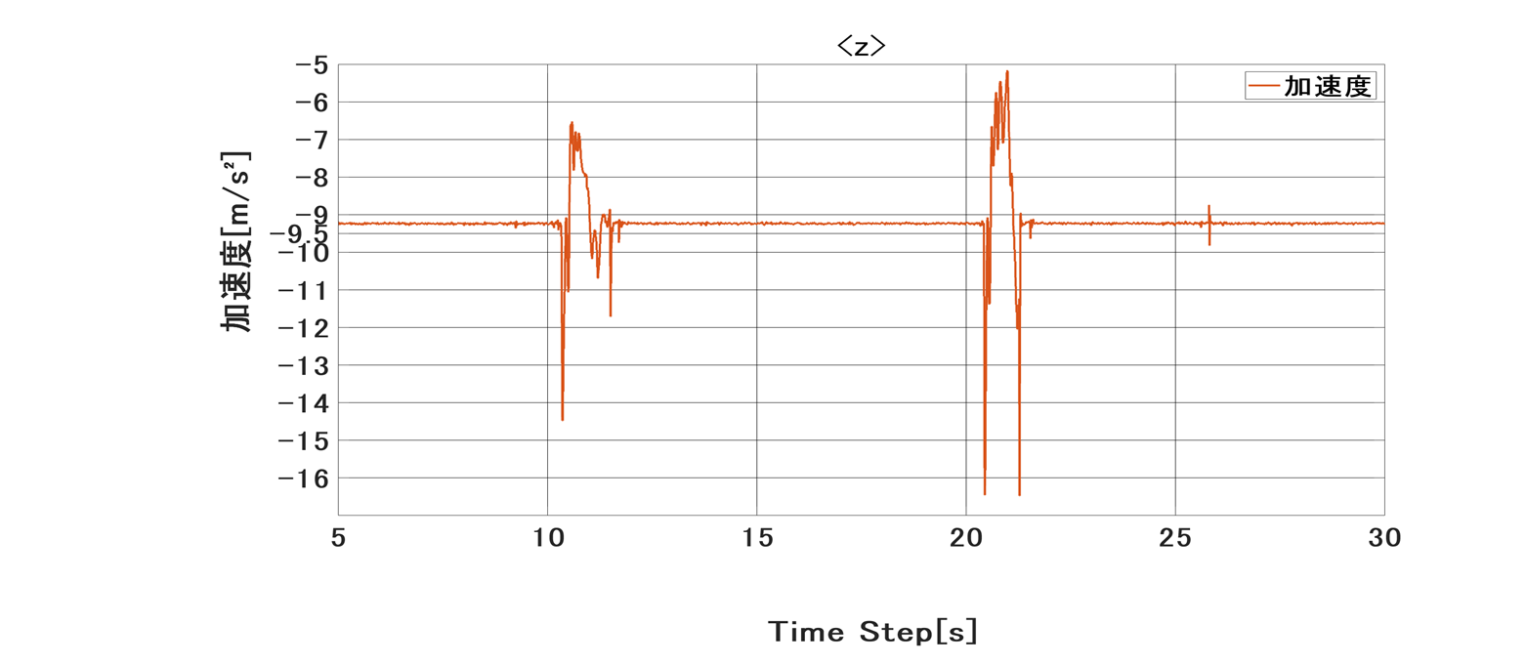
IMUセンサの値を取得実験 (Scope グラフ結果)
実験条件
10秒間隔で数秒間Pixhawk本体を上下に動かし、静止させる運動を繰り返す。
加速度がScopeのグラフに反映されるかを検証する。
Notes:
10秒の時と20秒の時でPixhawkを上下に動かした部分がグラフに反映できていた。
気になった点としましては、z軸の加速度の部分で静止しているときの加速度の値が-9.25程度で重力加速度というものは-9.8ですので0.5ほどずれているのが気になりました。

Slide 26
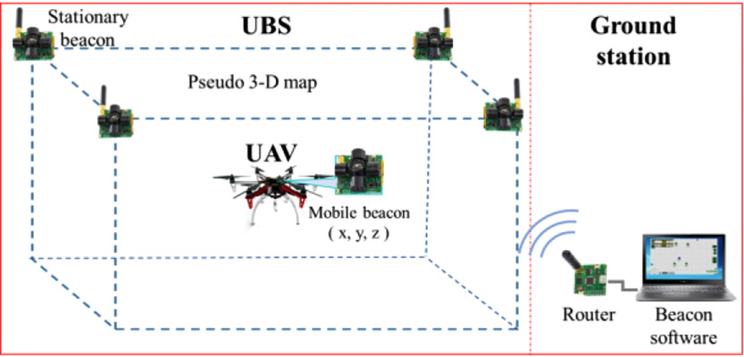
今後の予定
・超音波ビーコンからの位置推定情報をMatlab/Simulinkで取得する。
・Simulink上でカルマンフィルタを用いた屋内GPSの位置推定と精度評価。
・最終的に可能であれば、屋内でのドローンの自立飛行を実現させる。

Slide 27
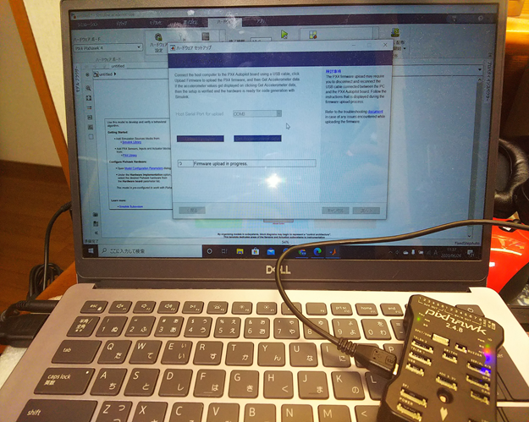
実験風景
Pixhawkを机の上に置き上下運動を行う。
（10秒と20秒の時）
それ以外では静止状態。

Slide 28
屋内でのドローンの自立飛行の利用
・例 東京ソラマチ内の警備強化、橋の下やトンネルなどのインフラ関係の点検など。
・画像センサ、QRコード、レーザー光線などを使って自立飛行を実現させている。

Slide 29
IMUセンサとは・・・
・3軸（x,y,z）の角速度と加速度を検出してくれるセンサです。
本研究では、加速度を取得するためにIMUセンサを用いています。
MPU60500を使用して3軸の加速度を検出する

Slide 30
超音波ビーコンとは
低消費電力の近距離無線接続技術を利用した新しい位置特定技術、また、その技術を利用したデバイスのこと。そのビーコンの中に超音波センサが入っている。
実験するのが容易である。
トランデューサ
エネルギーを電気信号に変えるしくみ

Slide 31
超音波ビーコン
超音波が発生する原理
結論、圧電セラミックスを使用して、超音波を発生させている。音は、物が振動することで発生する。電気エネルギーを振動に変える圧電セラミックスにより、超音波の発生が成り立っている。
圧電セラミックスとは高純度な粉体（酸化チタン・酸化バリウム等）を高温度で焼き固めたもの
多結晶体セラミックスである。

Slide 32
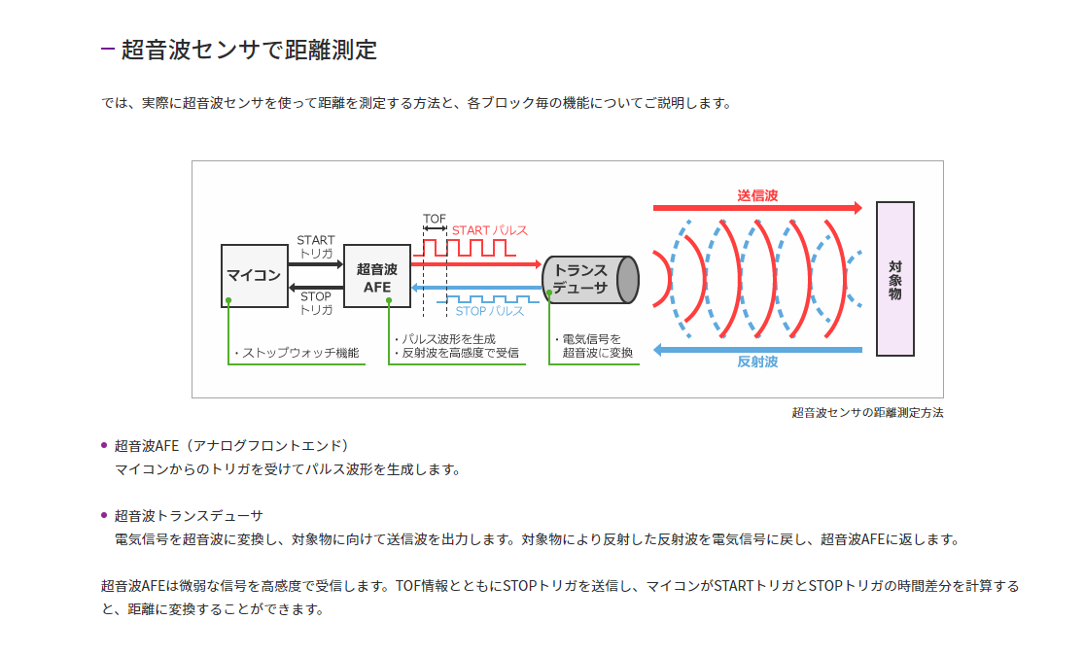
超音波センサの距離測定

Slide 33
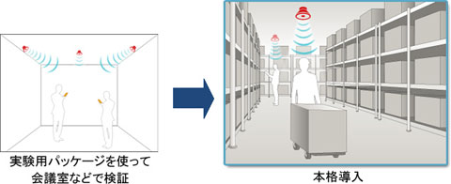
超音波ビーコンの誤差とは？
・振動（例：壁との振動）
・温度変化（例：温度が高くなると音波の速度が変化）
・風の影響（例：超音波ビーコンの検出範囲が変化）
・障害物の有無（例：障害物があると、超音波が遮断される。）

Slide 34
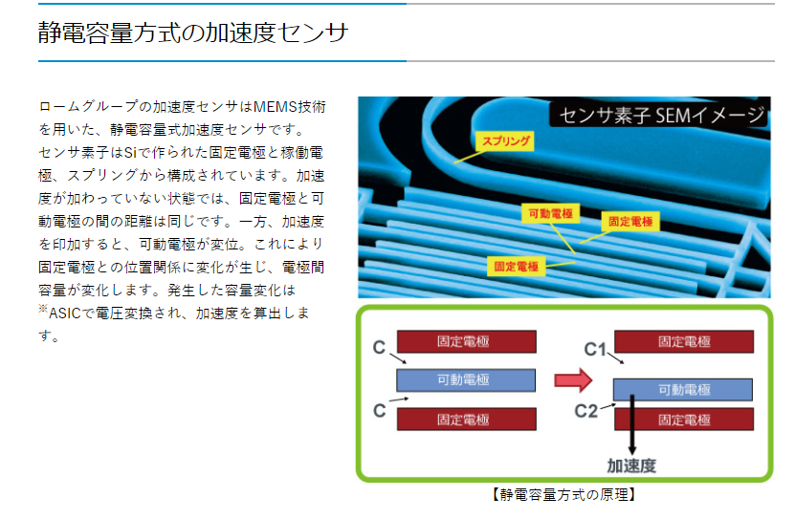
今回使用している加速度センサ
・MPU60500を使用して3軸の加速度を検出している。
・静電容量方式
加速度が生じると可動電極に変位が生じて
電極間容量が変化する。それが電圧に変わり
加速度の値を検出する。
＊ASIC 集積回路部類の一つ

Slide 35
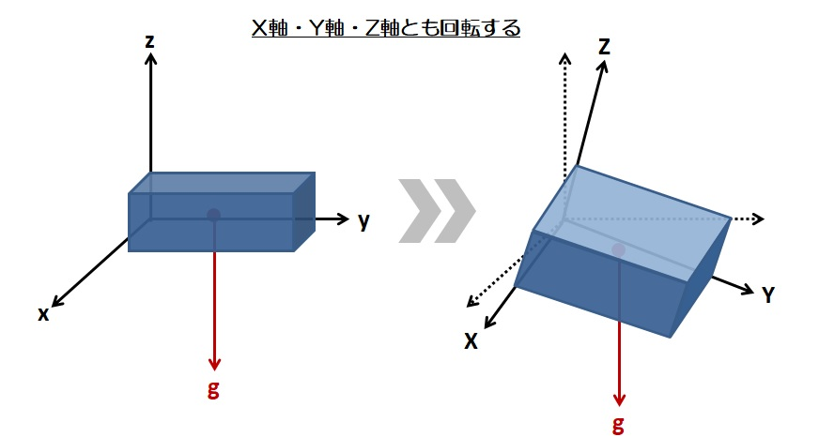
IMUセンサ（加速度センサ）の誤差
IMUセンサがフライトコントローラー(Pixhawk)に内蔵されている。コントローラの形状が箱型 で，面の向き (表面の法線の方向) が加速度センサの軸方向と一致していない可能性があるため誤差が出た。

